Slide 1
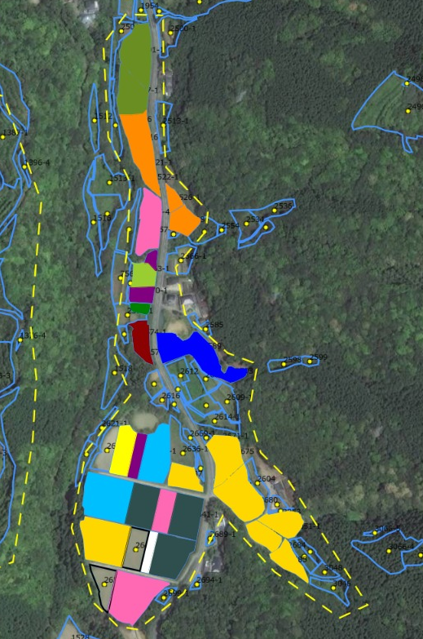

中志平地区 平山１

